Slide 1
Привет, весна!!!!!!!!!!
Участники проекта:
учащиеся 5Б класса
МБОУ «Школа № 124»
Руководитель: Яковлева
Наталья Владимировна

Slide 2
Все думали это весна – а это оттепель
Весенняя капель радует глаз
Хрустальный взгляд весны

Slide 3
Вестники весны
В природе все цветы неповторимы давайте их любить как собственных детей!!!!!!!!!!!!!!!!!!!

Slide 4
Весенние первоцветы
Ты можешь над цветами наклониться не для того, чтоб рвать или срезать, а чтоб увидеть добрые их лица и доброе лицо им показать.

Slide 5
Медуница неясная

Slide 6
Пятиклассник поющий

Slide 7
Чистяк весенний

Slide 8
Пятиклассник спящий

Slide 9
Подснежники

Slide 10
Пятиклассник отдыхающий

Slide 11
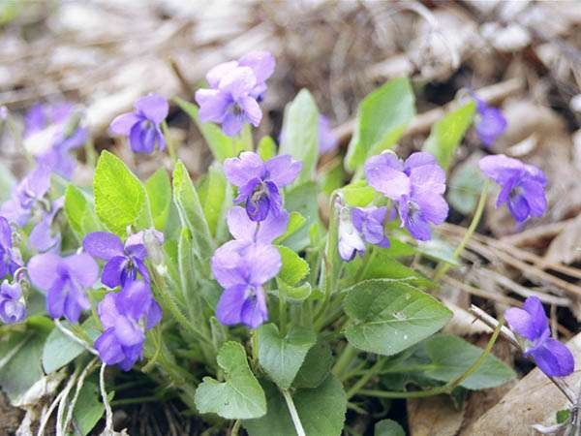
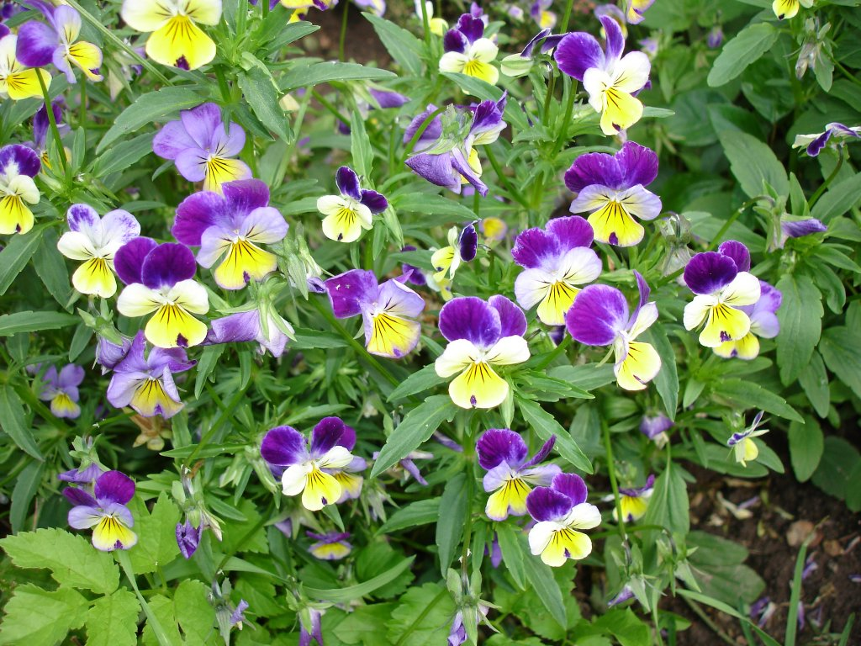
Фиалка

Slide 12
Пятиклассник выступающий

Slide 13
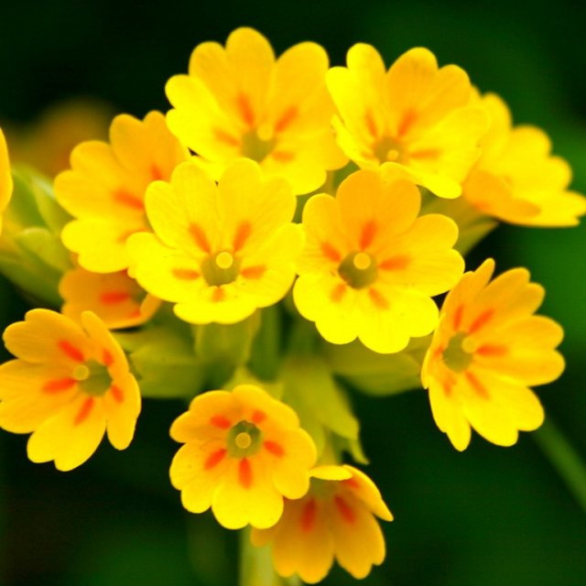
Примула

Slide 14
Пятиклассник рассуждающий

Slide 15
Чистяк весенний

Slide 16
Пятиклассник разумный

Slide 17
Мать- и- мачеха

Slide 18
Пятиклассник сообразительный

Slide 19
Не рви цветов, не надо! Их нежный аромат,
Наполнит воздух сада, Они так красят сад! Давайте сохраним
Ромашки на лугу, Кувшинки на реке. Фиалки, ландыши для нас Весёлый май в садах припас. Но мы их рвать не будем. Но мы их рвать не будем.
Пускай цветут на радость людям!

Slide 20
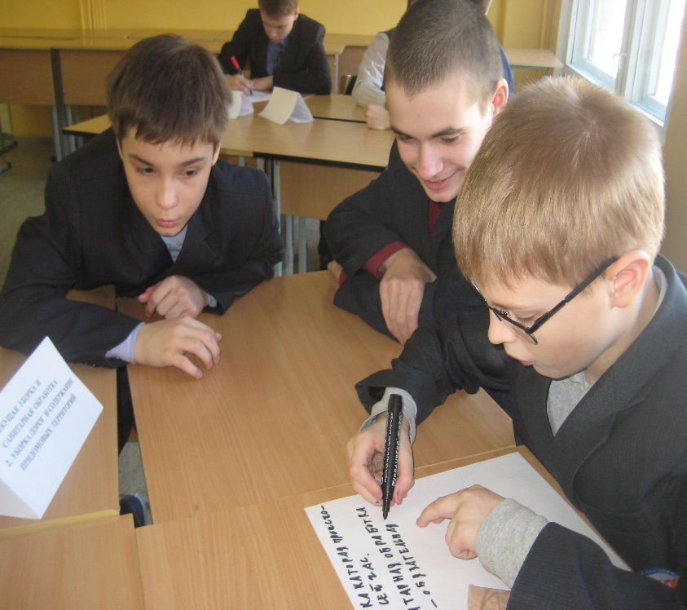
Наши первоцветы!!!!!!!!!

Slide 21
СПАСИБО ЗА ВНИМАНИЕ!!!

